Slide 1
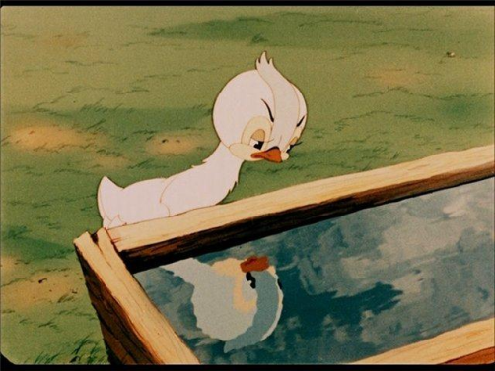


«Он некрасив, но у него доброе сердце, и плавает он не хуже, смею даже сказать – лучше других. Я думаю, что он вырастет, похорошеет или станет со временем поменьше».
Гадкий утенок, «Гадкий утенок»
Гусек-скакунок, «Прыгуны»
Петух, «Дворовый петух и флюгерный»

